Slide 1
Se loger à Strasbourg

Slide 2
Sommaire
Préambule| Quand commencer à chercher un logement ?
Chapitre 2 | L’offre de logement à Strasbourg
Chapitre 3 | La question du budget
Chapitre 4 | Les démarches pour emménager dans votre logement
Chapitre 5 | Attention aux escroqueries !

Slide 3
Préambule | Quand commencer à chercjer un logement?
Titre de la diapositive
Le plus tôt possible !
Trouver un logement dans les grandes villes françaises prend du temps
Commencez votre recherche de logement au moins 2 à 3 mois avant votre date d’arrivée à Strasbourg !
Quand commencer à chercher un logement ?

Slide 4
Pour les étudiants en mobilité internationale
( Erasmus+ ou partenariat)
Vous avez déjà eu la possibilité de faire une demande de logement dans le cadre d’un formulaire Erasmus+ ou partenariat, vous aurez la réponse au plus tard
le 14 juillet.
Pour tous les autres étudiants…
I. Le CROUS

Slide 5
L’offre de logement à Strasbourg

Slide 6
1. Logement de courte durée
Les auberges de jeunesse ;
https://www.aubergesdejeunesse.com/ -
Les hôtels et les appart ’hôtels ;
Airbnb.

Slide 7
2. Logement de moyenne et longue durée
Les résidences étudiantes privées;
Les agences immobilières ;
Les logements des particuliers ;
La colocation ( ex. La Carte des Colocs, untoit2generations, etc.).

Slide 8
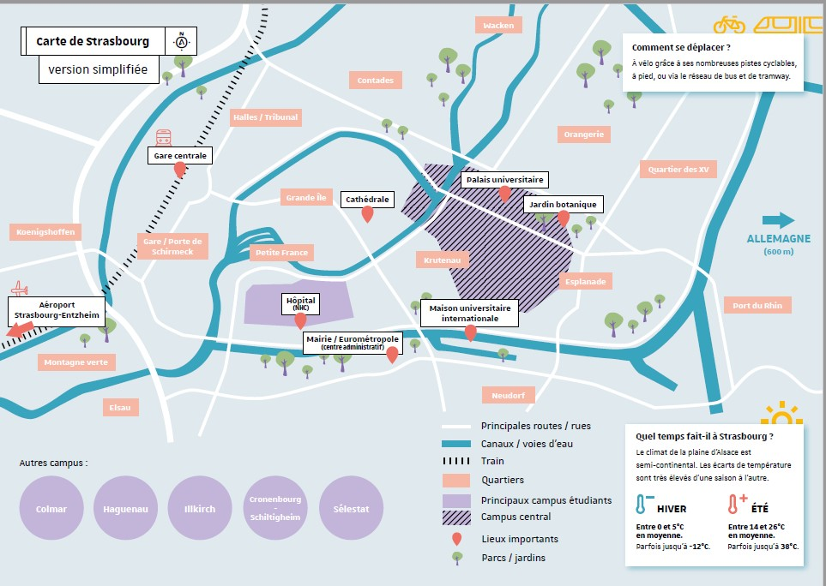
Pensez à chercher un logement en fonction des transports en commun disponibles ( bus, trams, trains ) et de leur proximité.

Slide 9
Pensez à chercher un logement en fonction des transports en commun disponibles ( bus, trams, trains ) et de leur proximité.
https://mob.u-strasbg.fr/geoloc/

Slide 10
La question du budget

Slide 11
Chapitre 3 | Le Budget
Estimation moyenne du coût d’un logement à Strasbourg
Résidence étudiante : entre 520€ et 650€ ;
Studio dans le secteur privé : entre 500€ et 750€ charges comprises.

Slide 12
Chapitre 3 | Le Budget
En plus de votre loyer, il y a les charges (comprises ou non-comprises).
Que sont les charges comprises ?
Les charges comprises sont les dépenses supplémentaires. Elles sont incluses dans le montant du loyer pour un logement.
Dans les annonces immobilières, l’expression charges comprises est souvent abrégée en CC.
Qu’est-ce qu’elles peuvent inclurent ?
dépenses énergétiques (eau, électricité, gaz, chauffage) ;
l’entretien des parties communes (ascenseur, gardien, électricité des couloirs et halls, les espaces verts, réparation d’équipements communs comme les boîtes aux lettres) ;
taxes locatives (l’enlèvement des ordures ménagères).

Slide 13
Chapitre 3 | Le Budget
Les charges comprises n’incluent pas tout !
Cela ne comprend donc pas les charges privatives telles que la connexion internet, l’abonnement à Netflix ou à la fibre.

Slide 14
Chapitre 3 | Le Budget
Les aides financières proposées par le gouvernement français
Vous pouvez déposer une demande pour bénéficier de l'aide personnalisée au logement (APL) sur : https://www.caf.fr/allocataires/aides-et-demarches/droits-et-prestations/logement/les-aides-personnelles-au-logement -
L’APL :
c’est une aide financière destinée à réduire le montant du loyer;
Elle est octroyée sous conditions de ressources et de validité de titre de séjour pour les locataires étrangers;
Elle est versée directement au propriétaire du logement.
La caisse d'allocations familiales (CAF) est un organisme publique.

Slide 15
Chapitre 3 | Le Budget
Trouver un garant
Pour effectuer une demande de logement vous devez avoir un garant.
Qu’est-ce qu’un garant?
C’est une personne physique (membre de la famille, ami, tiers) ou morale (entreprise, banque, association) qui s’engage à payer le loyer du locataire, en cas d’impayée.
Dans la plupart des cas un garant français vous sera demandé.
Vous n’avez pas de garant, ou de garant français ?
Rendez-vous sur www.visale.fr.
C’est une garantie gratuite proposée par Action Logement.

Slide 16
Les démarches
pour emménager dans votre logement

Slide 17
Chapitre 5 | Emménager
Emménager
= avoir les clés pour s’installer
dans le logement
Vous emménagez dans votre logement seulement après avoir :
Signé votre bail (contrat de location) ;
Payé une caution ( dépôt de garantie) ;
Payé un mois de loyer en avance et des frais d’agences si vous avez eu recours à une agence immobilière.

Slide 18
Chapitre 5 | Emménager
Emménager
Avoir souscrit une assurance habitation obligatoire qui vous couvrira en cas d’inondation, incendie et vols, etc. ;
Avoir fait un état des lieux.
Il s’agit de vérifier avec beaucoup d’attention chaque pièce de l’appartement, le mobilier — si meublé — et répertorier sur la feuille d’état des lieux tout ce qui est abîmé, cassé.
C’est une étape très importante si vous voulez récupérer l’intégralité du dépôt de garantie à la sortie du logement.
Prenez des photos lors de l’état des lieux !

Slide 19
Attention aux
escroqueries !

Slide 20
Chapitre 4 | Les escroqueries
Attention aux escroqueries
Chaque année des étudiants internationaux ou non sont victimes d’escroqueries au logement !
Ne payez rien avant d’avoir signé le bail (contrat de location) ;
Méfiez-vous des loyers dont les prix sont trop bas ;
Méfiez-vous des photos floues ou trop « parfaites » ;
Ne vous fiez pas aux sites internet offrant des listes de logement payantes.

Slide 21
Attention aux escroqueries
Si vous avez un doute sur une offre de logement ou une demande d’un propriétaire ou d’une agence immobilière
Contactez la mission de l’Agence départementale d’information sur le logement (ADIL) du Bas-Rhin :
Page adresse et horaire :
https://www.adil67.org/ladil/ladil-du-bas-rhin/ -
Page contact :
https://www.adil67.org/ladil/contact/?no_cache=1&referer=1&cHash=885b02be52f668ad3bc5b5c7d024cbd1 -
Vous obtiendrez un conseil qualifié et gratuit sur les aspects juridiques, financiers et fiscaux relatifs au logement.
Une autre option serait de se rendre au commissariat de police le plus proche et de signaler l'escroquerie.
www.adil67.org

Slide 22
Attention aux escroqueries
Vous avez été victime d’une escroquerie au logement . Vous pouvez :
Porter plainte dans le commissariat de police le plus proche.
Contactez le correspondant relations internationales et/ou le responsable de la scolarité de votre faculté à l’Université de Strasbourg ;
Contactez le CAMUS (Centre d’accueil médico-psychologique de Strasbourg) : www.camus67.fr
Contactez l’assistante sociale de votre faculté/institut/école
Toutes ces personnes sont là pour vous aider !

Slide 23
Pour vous orienter dans vos recherches de logement, contactez :
info-logement@unistra.fr

Slide 24
Télécharger le guide du logement

Slide 25
Télécharger le guide d'accueil (Welcome guide)

Slide 26
Jad Rifki Stagiaire à la Direction des relations internationales
Merci et à bientôt à Strasbourg !
Nadia Tettamanti
Chargée de mission mobilité internationale et logement
Maria Uritu
Chargée de mission communication

